Slide 1
Урок русского языка
4 класс
Как найти в слове приставку?
Советова Алтынай Бакытовна
Учитель русского языка
СОШ N 11
Свердловского района

Slide 2
Седьмое ноября.
Классная работа.

Slide 3
Что общего в словах?
Посадить, садить, высадить, пересадить, засадить, рассадить.

Slide 4
ПРИСТАВКА

Slide 5
Как найти в слове приставку?

Slide 6
Работа с учебником
с. 85 – 86
у. 155 - 156

Slide 7
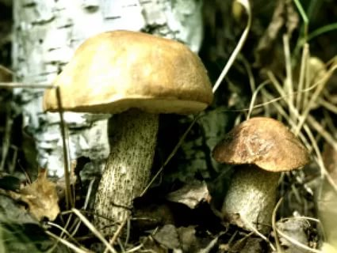
Запишите отгадки.
Выделите в них приставки.
Не спорю – не белый,
Я, братцы, попроще.
Расту я обычно
В берёзовой роще.

Slide 8
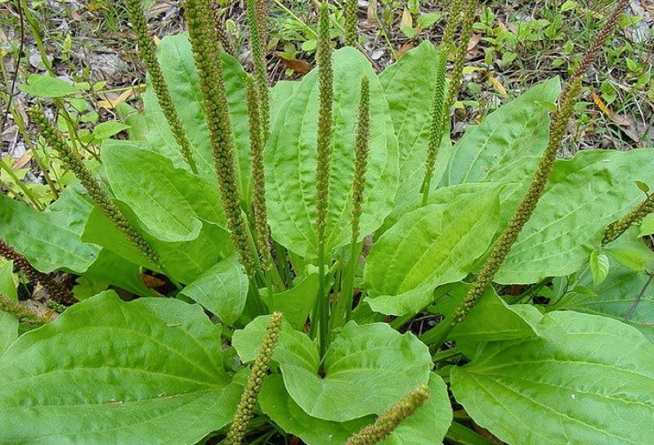
Запишите отгадки.
Выделите в них приставки.
Тонкий стебель у дорожки.
На конце его – серёжки.
На земле лежат листки –
Маленькие лопушки.
Нам он – как хороший друг,
Лечит ранки ног и рук.

Slide 9
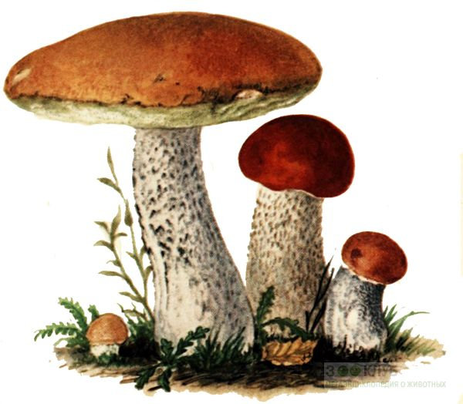
Запишите отгадки.
Выделите в них приставки.
Я в красной шапочке расту
Среди корней осиновых.
Меня увидишь за версту,
Зовусь я - …… .

Slide 10
Проверь себя!
Подберёзовик, подорожник,
подосиновик.

Slide 11
Работа в парах
Спишите, выделите приставки
Запел, выиграл, скачал, прочитал, написал, слез, унёс.

Slide 12
Работа в парах
Спишите, выделите приставки
Запел, выиграл, скачал, прочитал, написал, слез, унёс.

Slide 13
Итог урока
- Что такое приставка?
- Как найти в слове приставку?

Slide 14
Самооценка

Slide 15
Домашнее задание
с. 86, прав., у. 157

